Slide 1
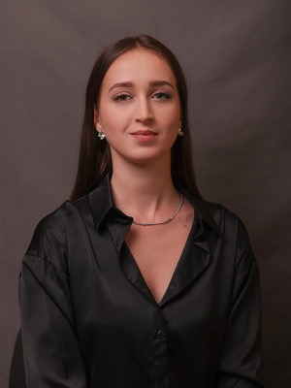
Министерство образования Республики Мордовия
ПОРТФОЛИО
Панфёровой Ольги Александровны
учителя –логопеда
МОУ «Средняя общеобразовательная школа №11» г. о. Саранск

Slide 2
Дата рождения: 20.02.1997г.
Профессиональное образование: высшее,
МГПУ им. М. Е. Евсевьева
ЭВ № 586461
Дата выдачи: 20 июня 2025г.
Занимаемая должность: учитель – логопед в МОУ «Средняя общеобразовательная школа №11»
Стаж педагогической работы (по специальности): 2 года
Общий трудовой стаж: 8 лет

Slide 3
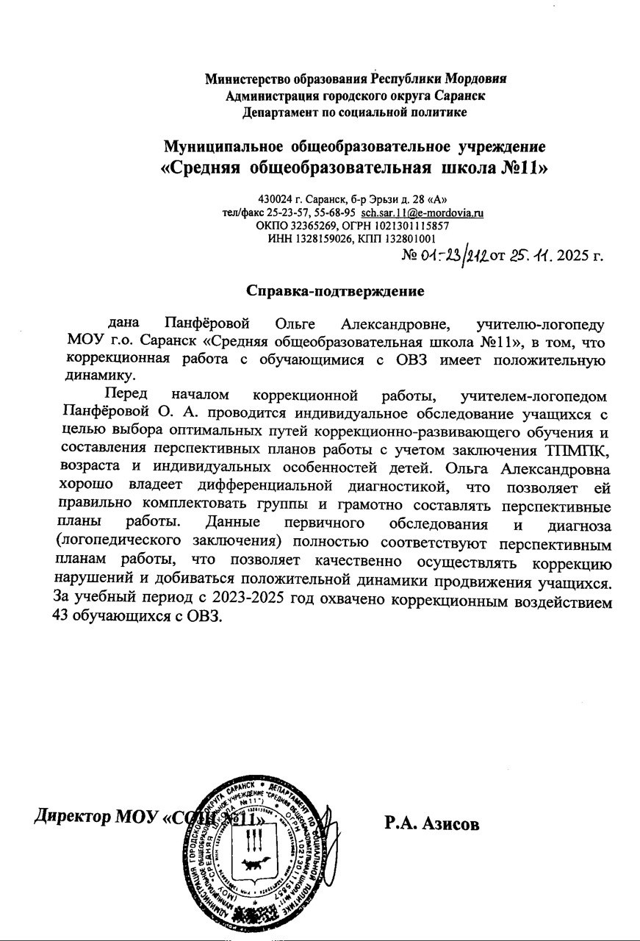
1. Стабильные положительные результаты освоения обучающимися образовательных программ

Slide 4
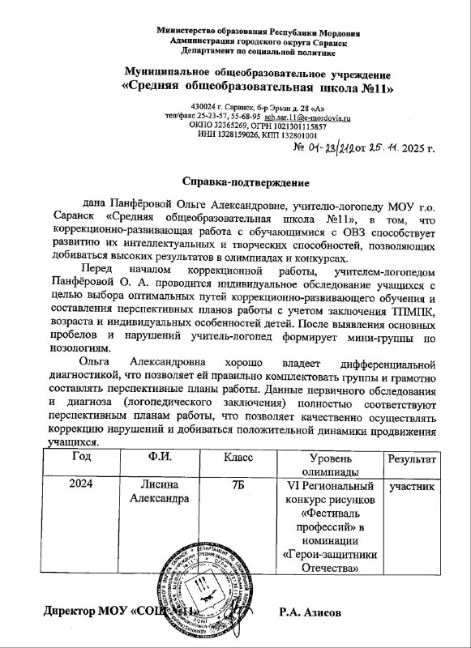
2. Выявление развития у обучающихся способностей к научной (интеллектуальной), творческой, физкультурно-спортивной деятельности

Slide 5


Slide 6
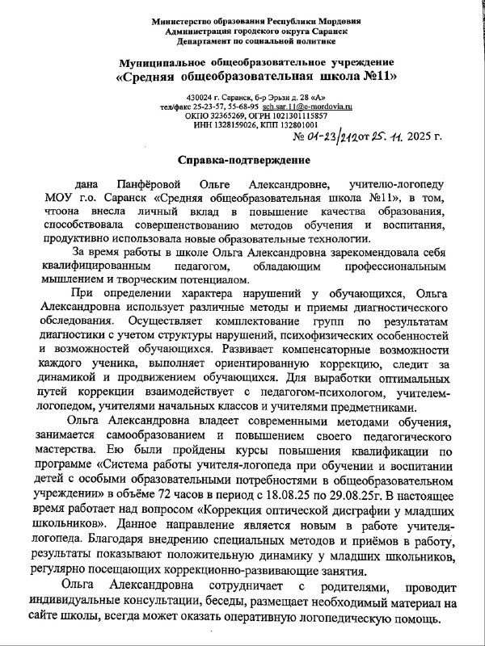
3. Личный вклад в повышение качества образования, совершенствование методов обучения и воспитания

Slide 7
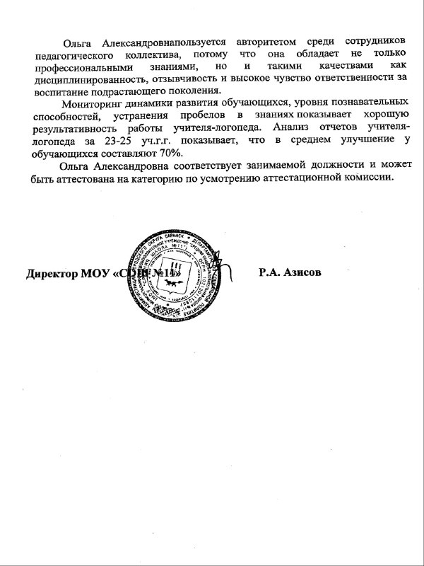

Slide 8
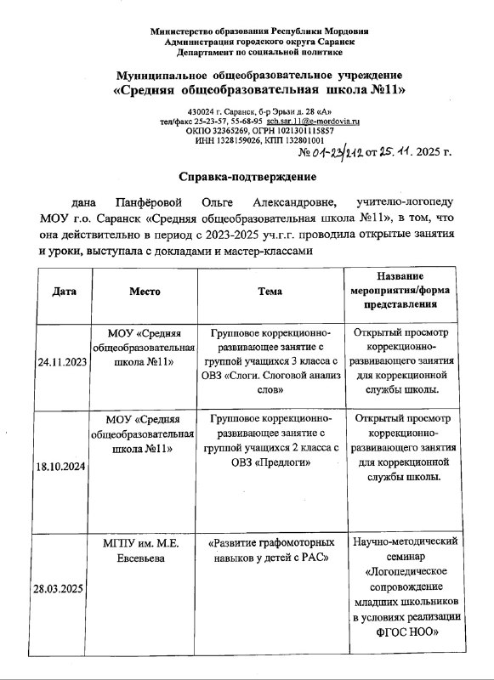
4. Транслирование в педагогических коллективах опыта практических результатов своей профессиональной деятельности

Slide 9
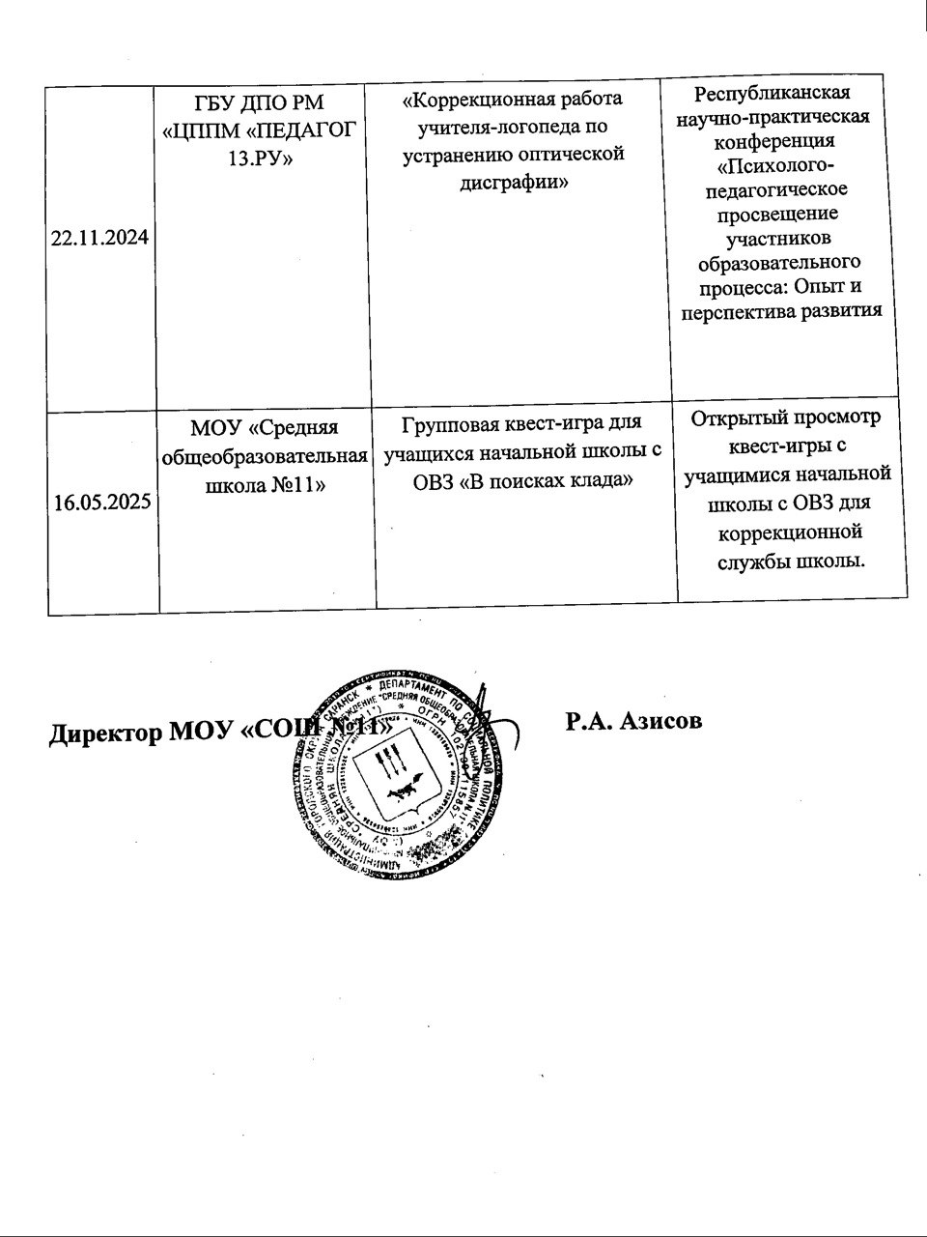

Slide 10

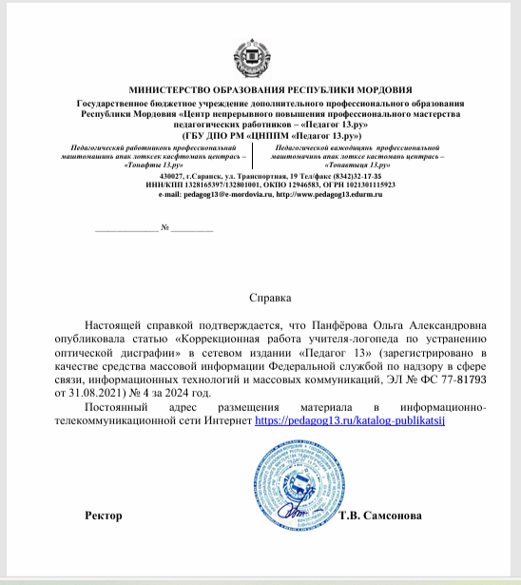

Slide 11
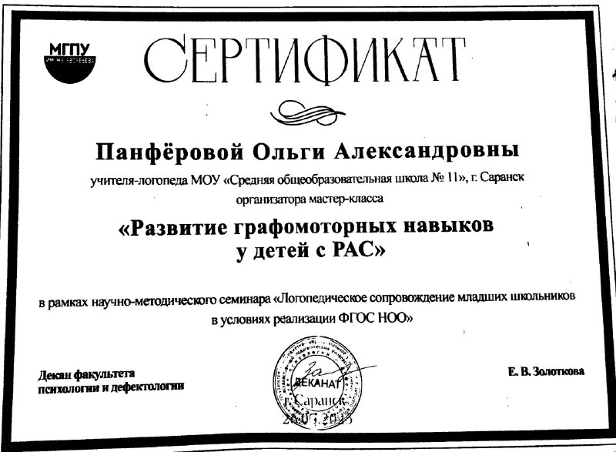

Slide 12
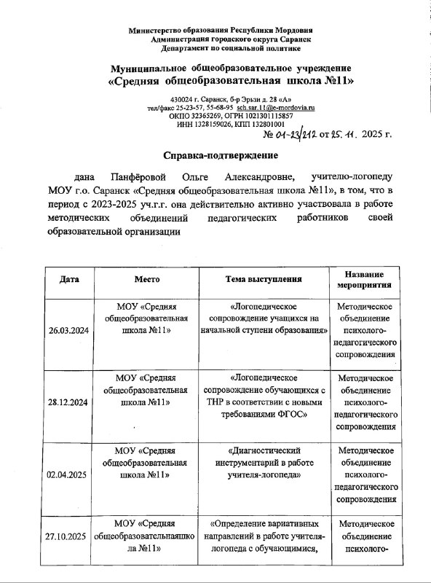
5. Активное участие в работе методических объединений педагогов своей образовательной организации

Slide 13
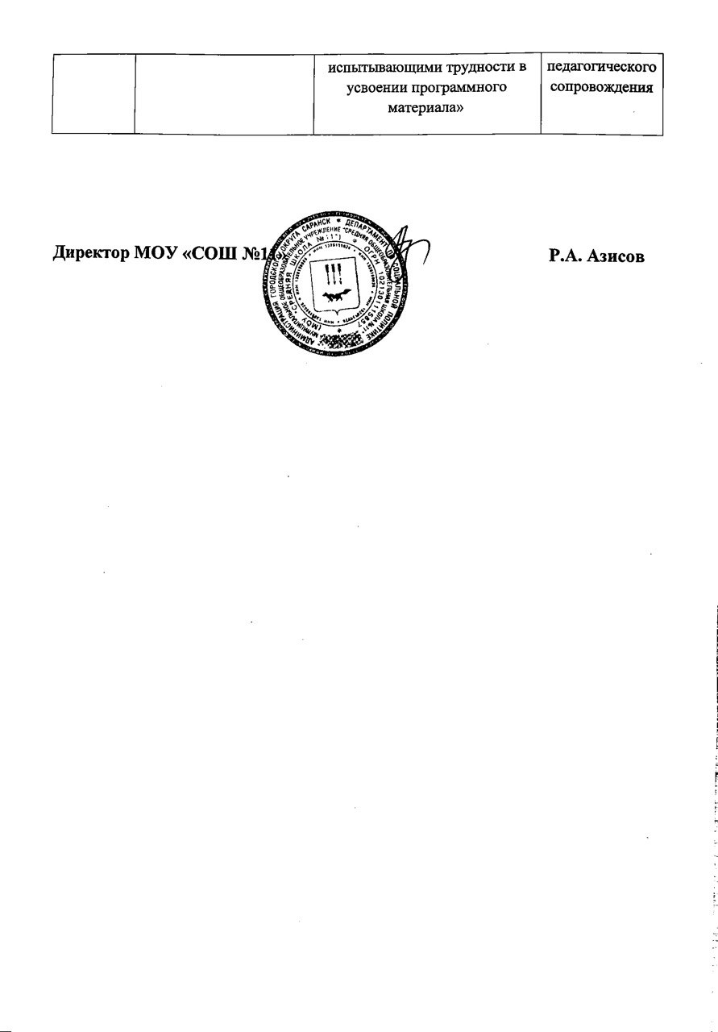

Slide 14

Дополнительная информация
Республиканский урове
https://pedagog13.edurm.ru/vebinary-seminary-konferentsii/2823-respublikanskaya-nauchno-prakticheskaya-konferentsiya-psikhologo-pedagogicheskoe-prosveshchenie-uchastnikov-obrazovatelnogo-protsessa-opyt-i-perspektiva-razvitiya

Slide 15
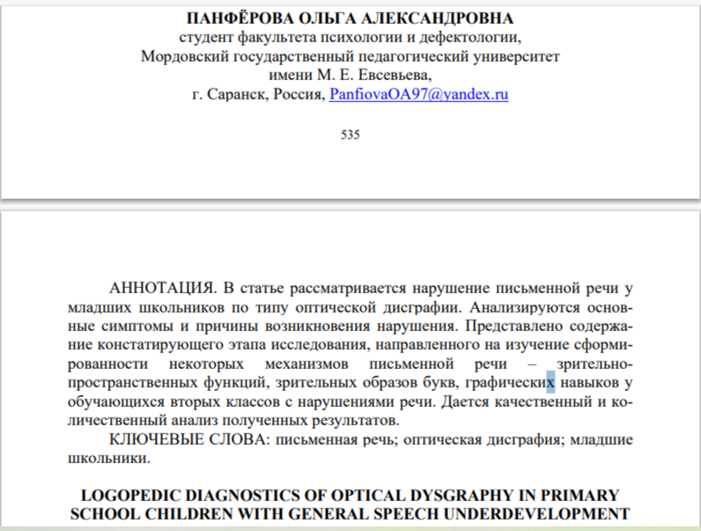
Наличие публикаций
Сборник научных трудов по материалам IX Международной научно-практической конференции «ИНТЕГРАЦИЯ НАУКИ И ОБРАЗОВАНИЯ В XXI ВЕКЕ: ПСИХОЛОГИЯ, ПЕДАГОГИКА, ДЕФЕКТОЛОГИЯ» размещен в Научной электронной библиотеке eLIBRARY.RU (РИНЦ). Благодарим за сотрудничество!Вот ссылка:
https://www.elibrary.ru/item.asp?id=82507224

Slide 16


